Slide 1
Neue Logos für die Verfahrens- und Systemtechnik

Slide 2
Ziel der Logos
Logos für die Studiengänge vs. Logo für die Fakultät
Zielgruppe:
Schüler
Studierende
Professoren(anderer Universitäten)
Logodesigntyp: einfach vs. allumfassend

Slide 3
Die bisherige Idee (KÖA)

Slide 4
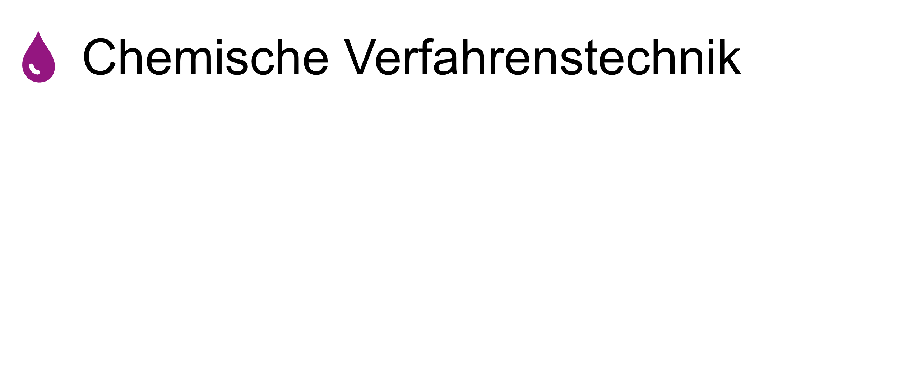
Die Idee von Florian Jacob (FaRa)

Slide 5
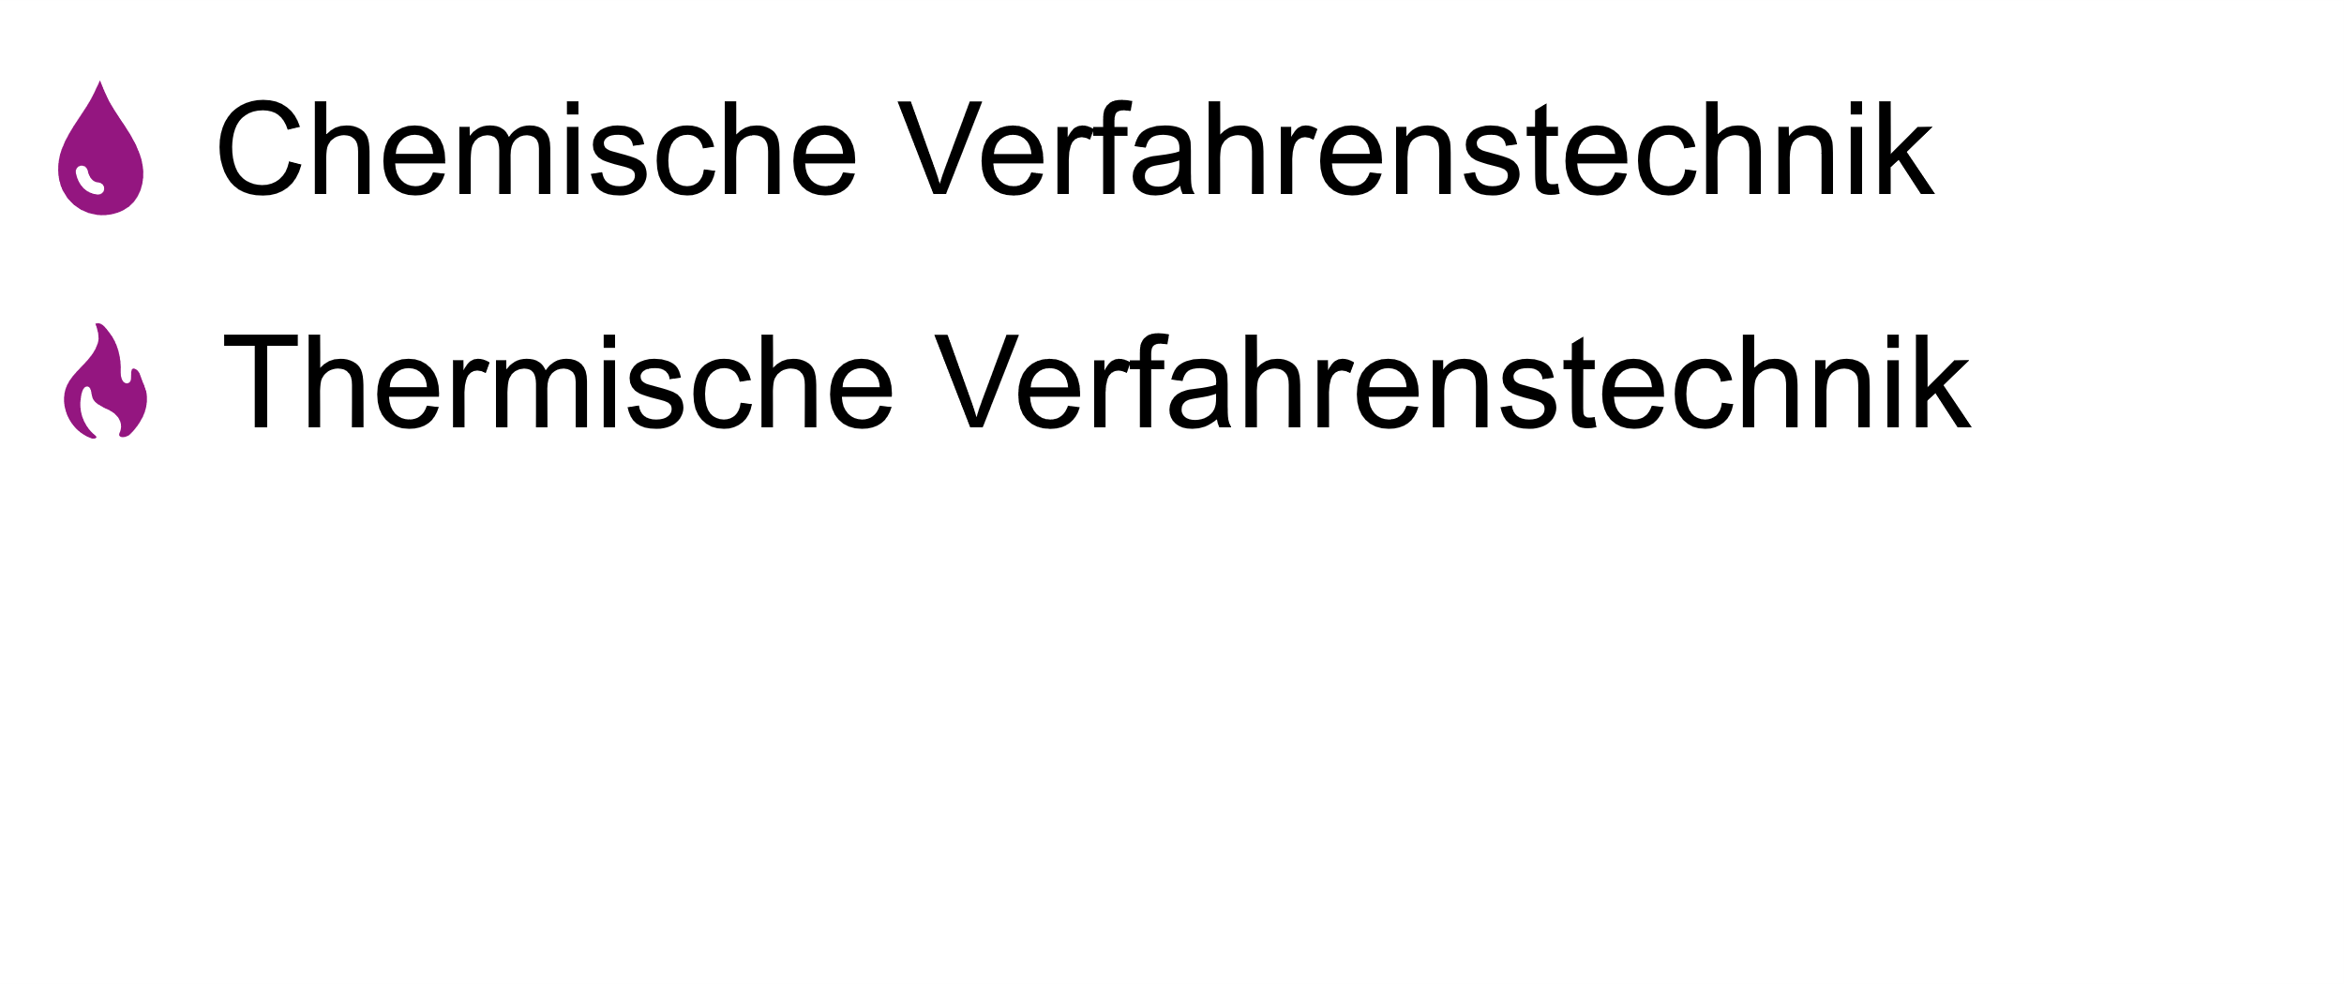
Mein Vorschlag (FaRa)

Slide 6
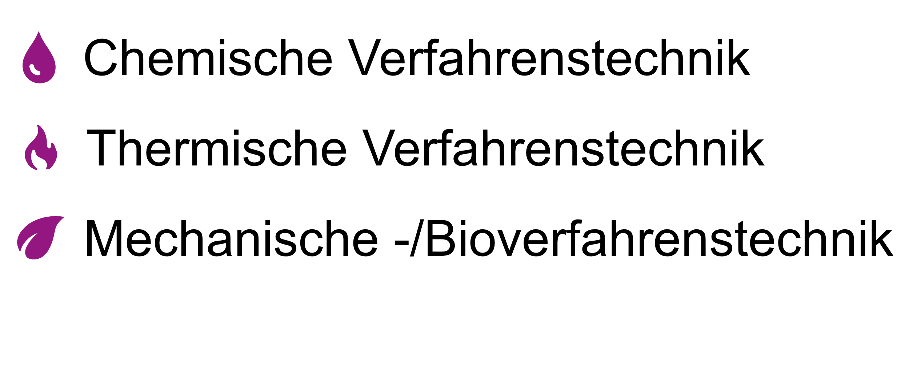
Mein Vorschlag (FaRa)

Slide 7
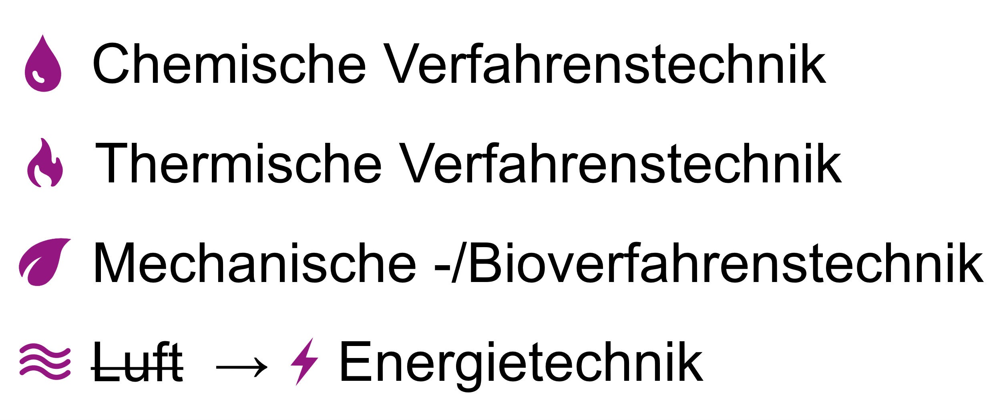
Mein Vorschlag (FaRa)

Slide 8
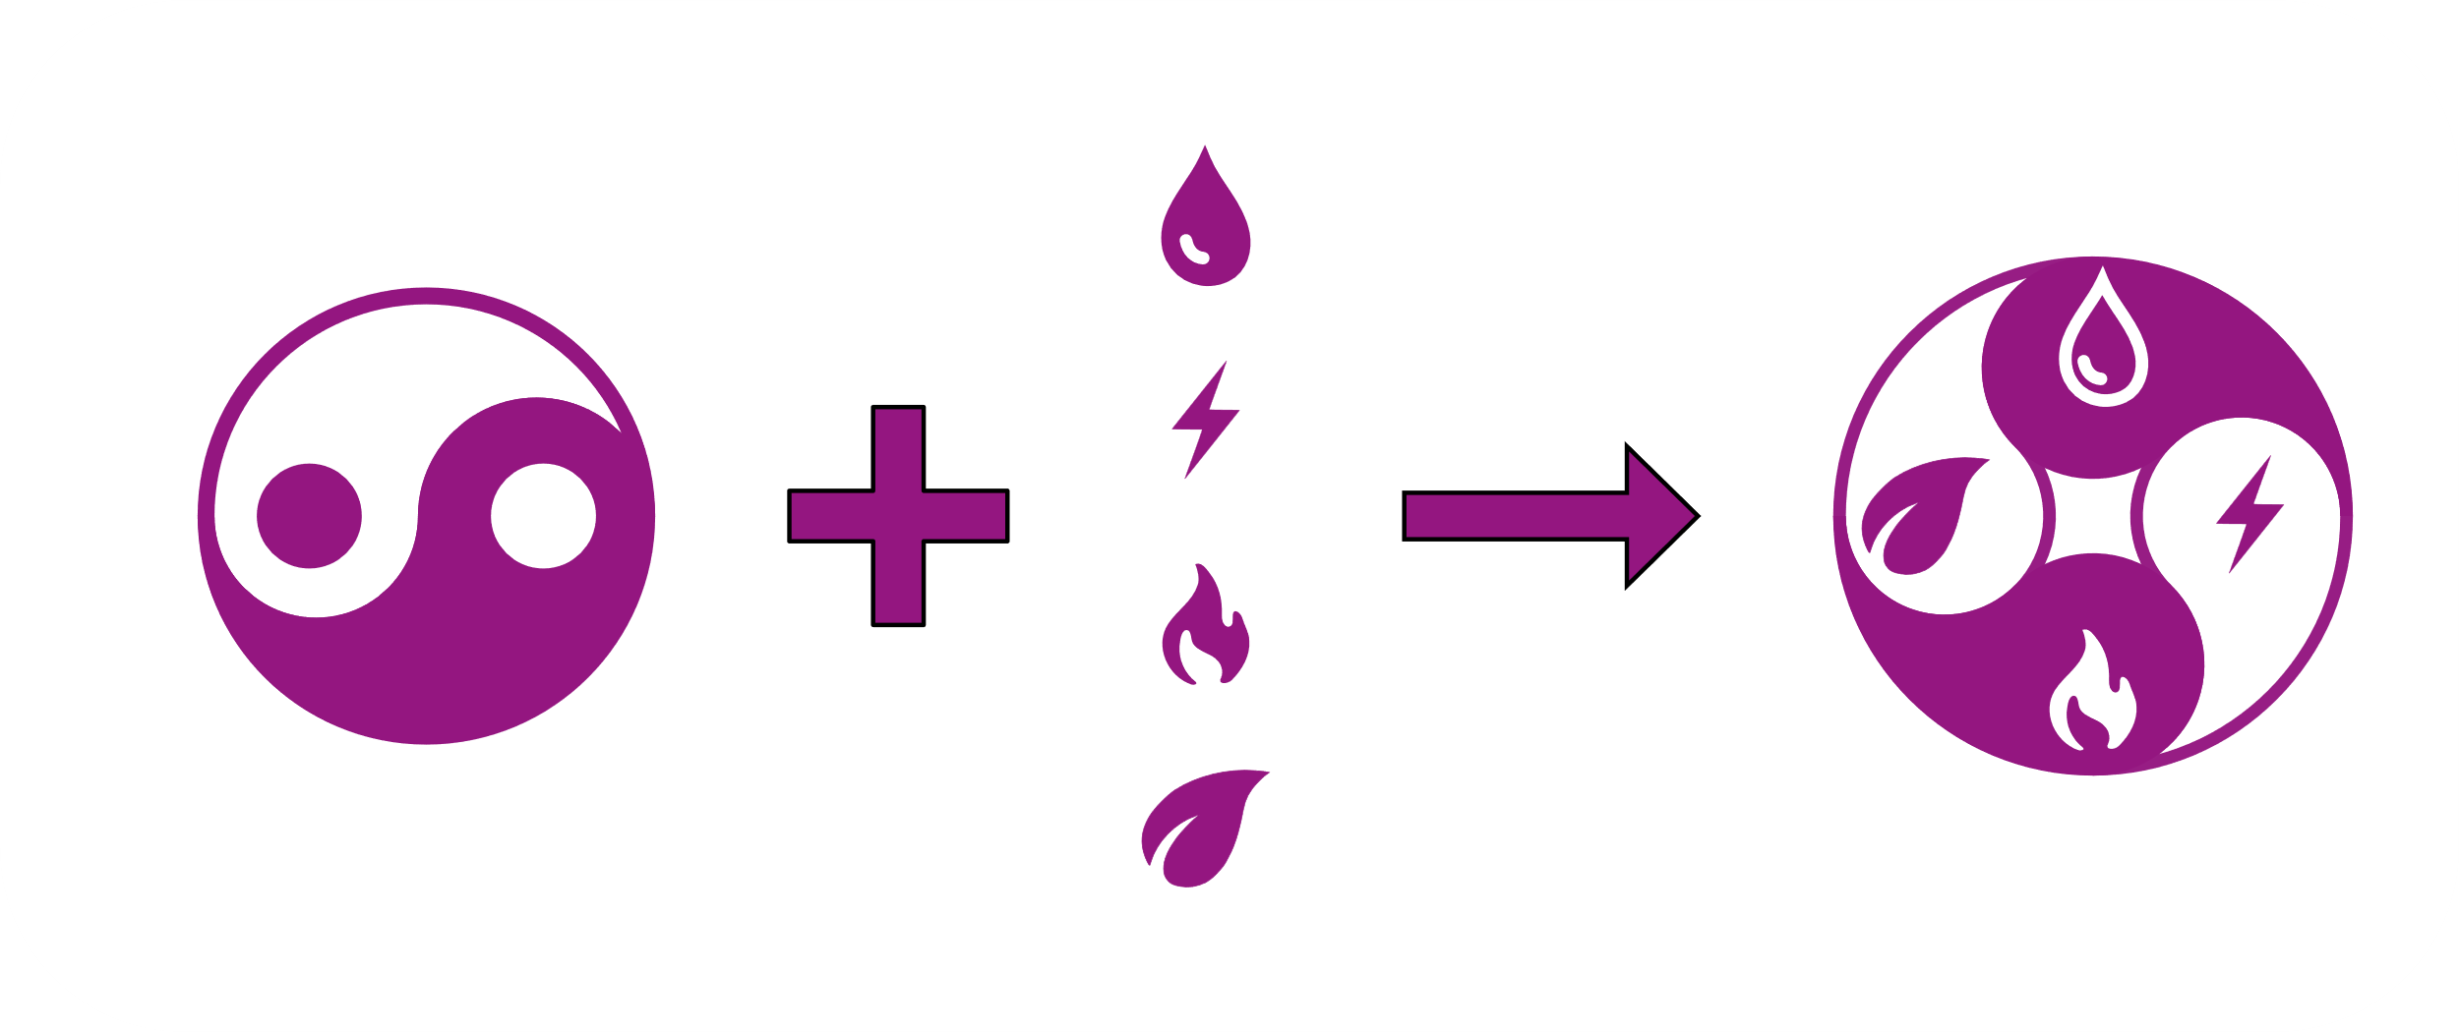
Mein Vorschlag (FaRa)
Wechselwirkung/Gleichgewicht der Fachrichtungen der Verfahrenstechnik

Slide 9


Mein Vorschlag (FaRa)
Einfachere Variante

Slide 10
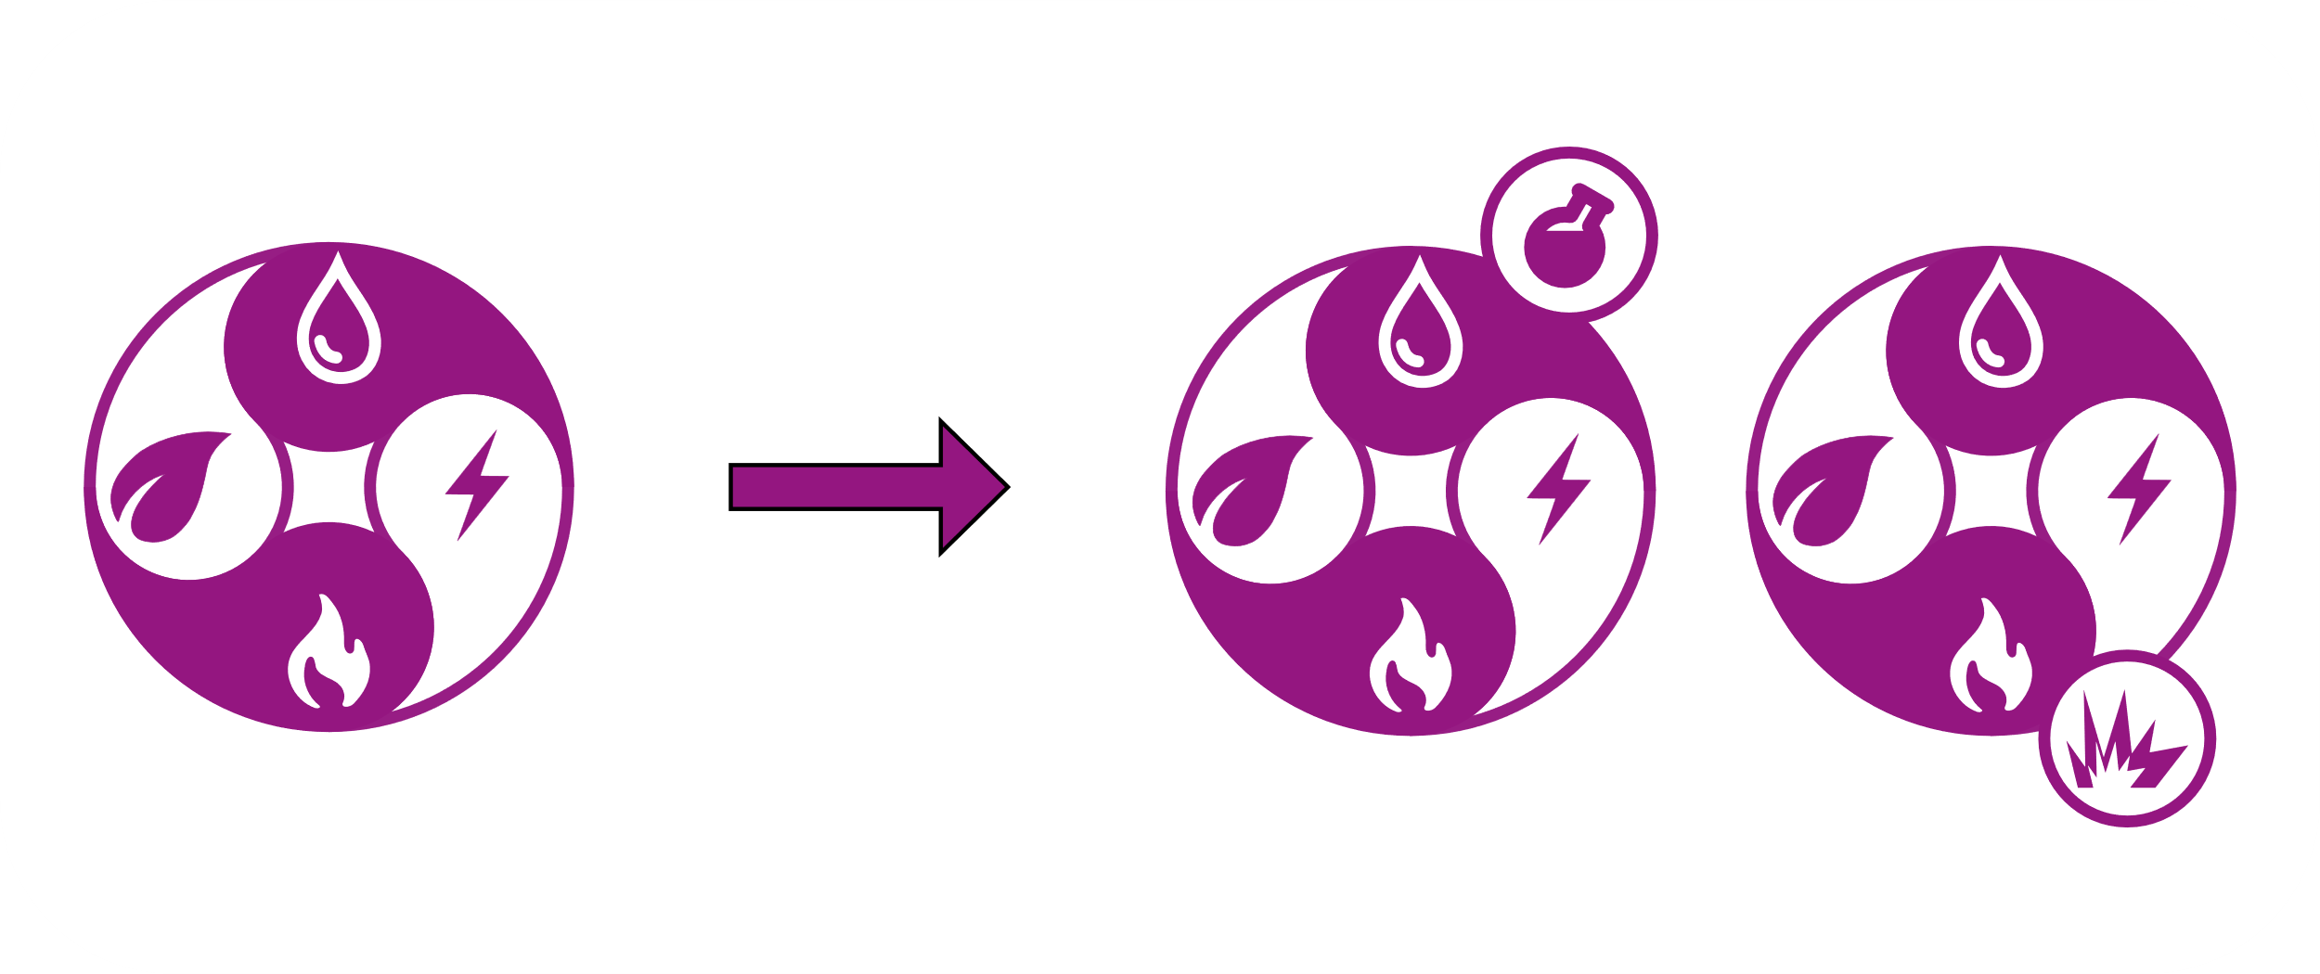
Mein Vorschlag (FaRa)
Übertragung der Idee aus KÖA für die Position der Fachrichtung
Anordnung je nach Ausrichtung → z.T. Dopplungen

Slide 11
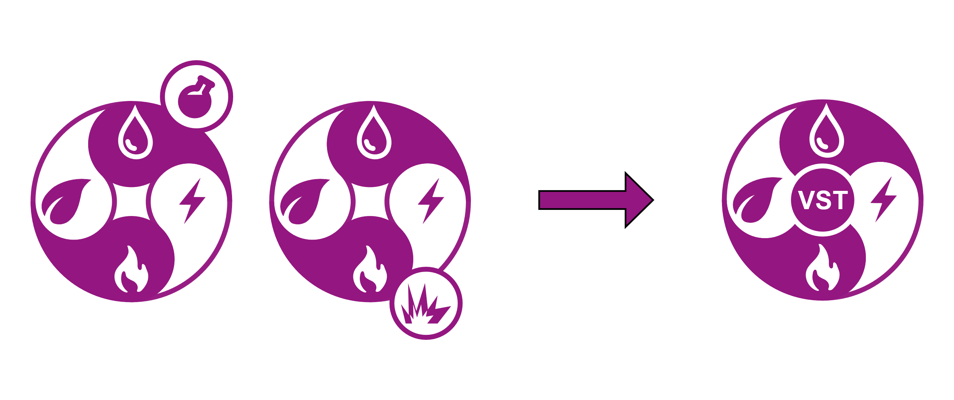
Mein Vorschlag (FaRa)
Zentrierung der Kreise wirk deutlich besser und ist flexibler

Slide 12
Mein Vorschlag (FaRa)
Dynamisches Logo für Website oder Werbefilm
Zusammenbauen nach Film
Wählen eines Subgebiets (Bsp. TVT)

Slide 13
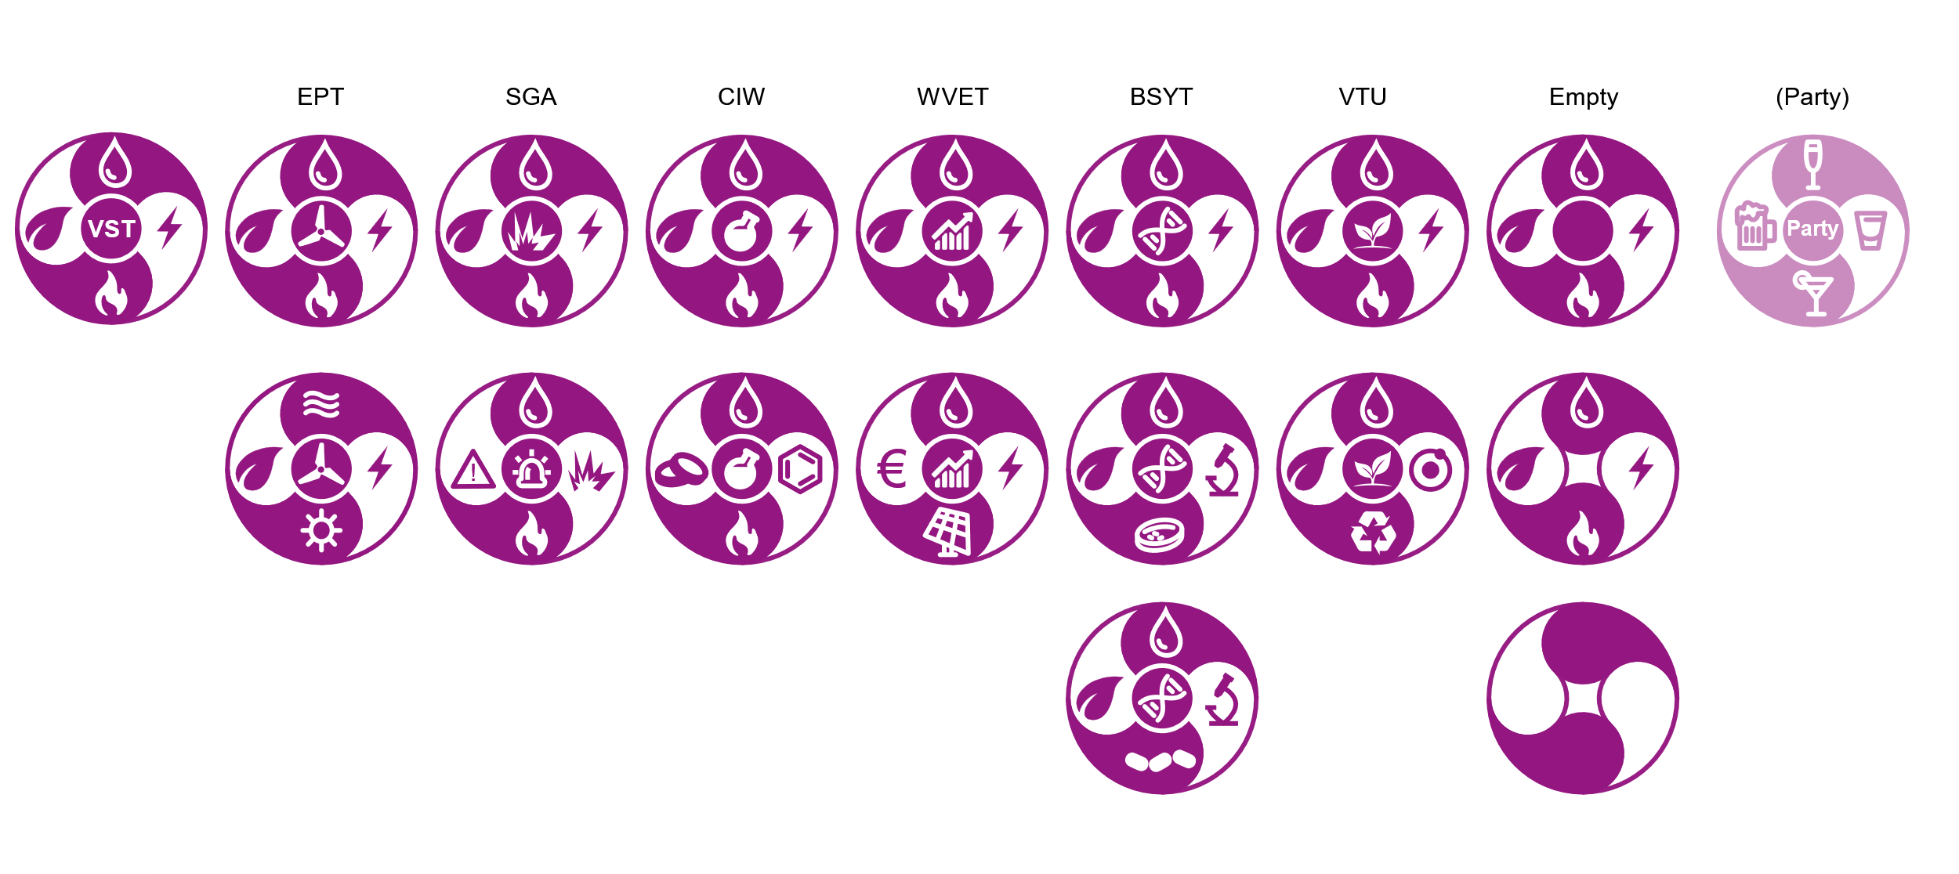
Mein Vorschlag (FaRa)
Notes:
EPT - Wellen/Ströhmung und Sonne
SGA – Warnsignal/Sirene(Häufiger Feuerwehrbezug), Warnungszeichen, Explosion
CIW – Kolben, Tabletten und Benzol
WVET – Steigende Kurse, Euro Symbol und Solarfläche
BSYT – DANN, Mirkoskop, Mikroorganismen (Petrischale bzw. Zellen)
NVUT(VT) – Wasserstoff Molekül, Recycling Zeichen und Pflanze für Nachhaltigkeit und Umwelt
Leer für Sonderanlässe z.B. Ehrungen mit angepastem Center Piece
(Party) – Eher ein Spaß Symbol, Anspielung auf das Orginal Symbol mit angepasstem Inhalt, Nicht zu ernst nehmen

Slide 14
Alternative Vorschläge
Reaktifikationskolonne wird kaum von Schülern erkannt
Wir haben kein Problem bei den Prof. sondern bei den Studierendenzahlen
Logo muss auf jede Entfernung und in jeder Größe wirken
Möglichst einfache gut zu erkennde Formen
Kommende Logos haben alle Vor- und Nachteile

Slide 15

Alternative Vorschläge
Zahnrad-> Leider Symbol für ING
Kristall der Nachhaltigkeit

Slide 16

Alternative Vorschläge
Reaktoren → zentrale Rolle in der Verfahrenstechnik

Slide 17


Alternative Vorschläge
Verschiedene Symbole ➔ 3 Symbole gut übersichtlich + 3 Benzolringe

Slide 18

Alternative Vorschläge
Wärmetauscher → Weit verbreitet doch schlecht zu erkennen

Slide 19

Alternative Vorschläge
Starkes Symbol der Nachhaltigkeit → Wohin will sich die Fak. Entwickeln, wofür will sie stehen?

Slide 20

Alternative Vorschläge
Prozess (viel zu viel los)

Slide 21
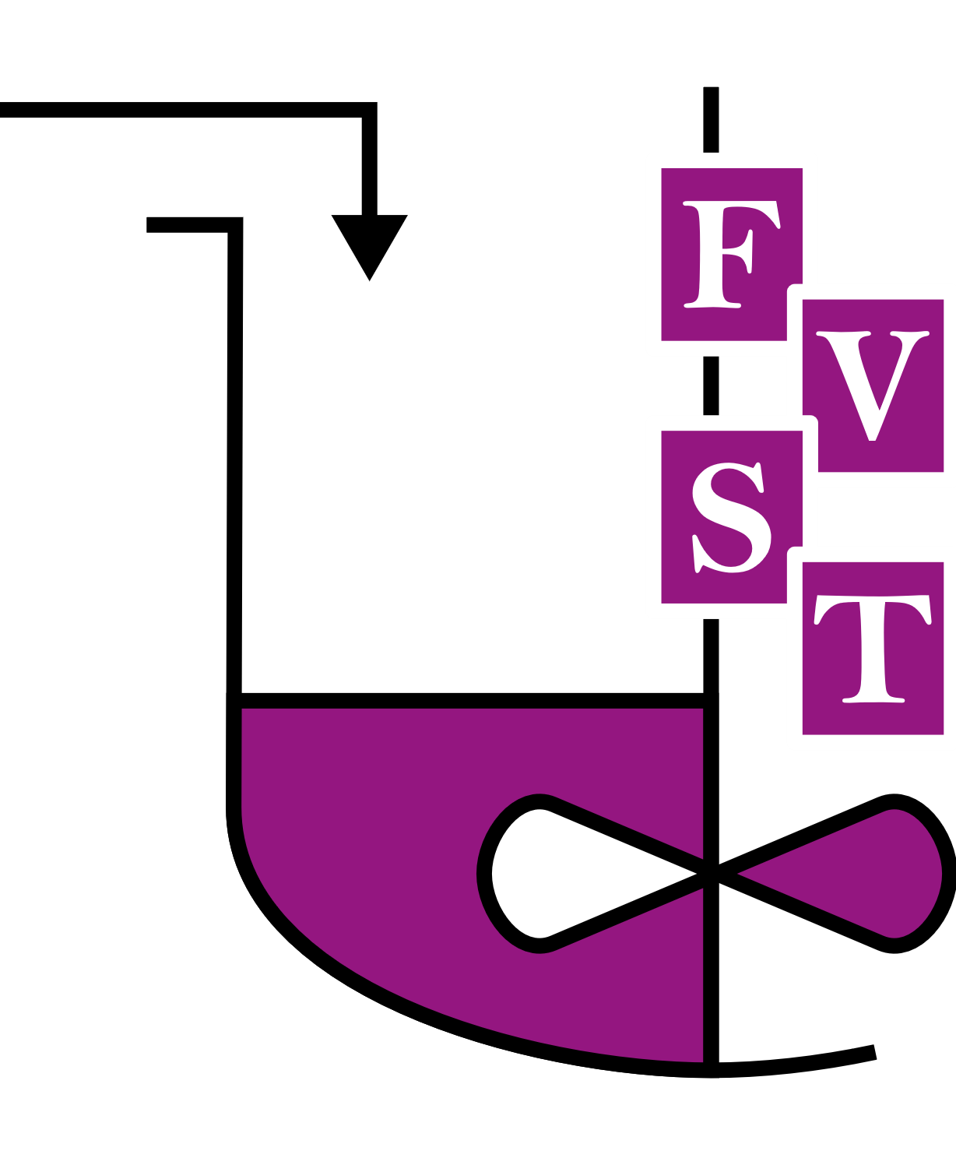
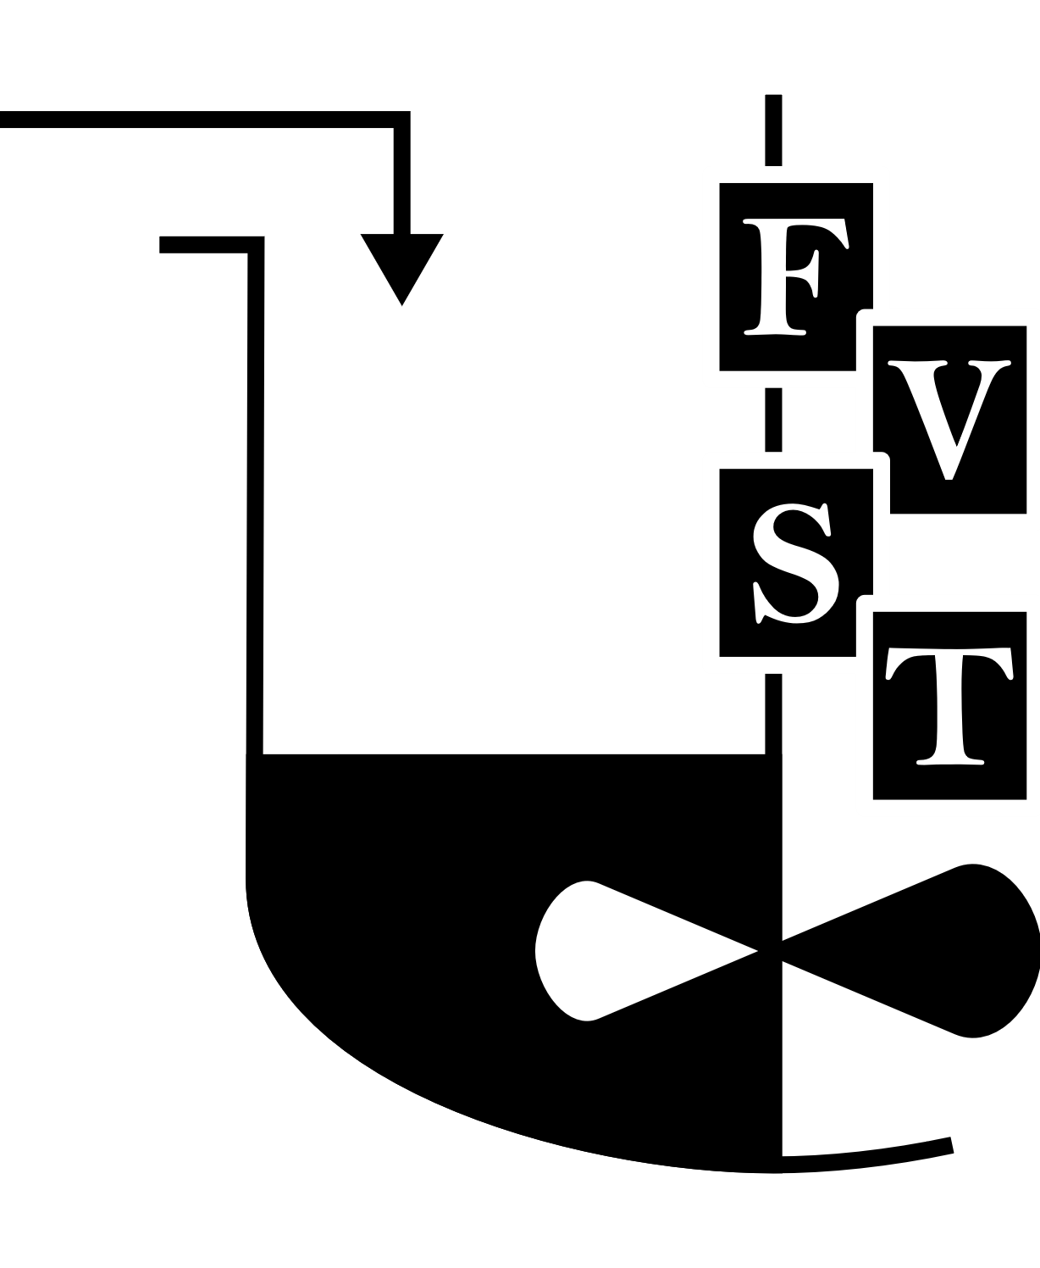
Ehemaliges Fara Logo
Reaktoren → zentrale Rolle in der Verfahrenstechnik

Slide 22


Abstimmung
Logo mit versch. Symbolen
Logo mit einem zentralen Apparat/Symbol

Slide 23
Symbolgruppe
Benzol
Prozess
Reaktoren
Kristall
FaRa alt
Prof. Beyraus/Köa Vorschlag

